Slide 1
温暖化を踏まえた新たな流域平均雨量の提案と洪水ピーク流量の関係性に関する考察
（株）建設技術研究所 〇大森 大喜
大阪工業大学 田中 耕司

Slide 2
目次
1 背景・目的
2 流出解析の概要
3 河川流域に対する降雨のサンプリング
4 従来治水計画の妥当性検証
5 結論・課題

Slide 3
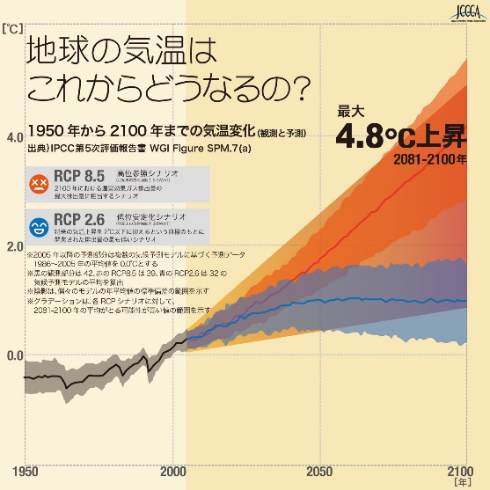
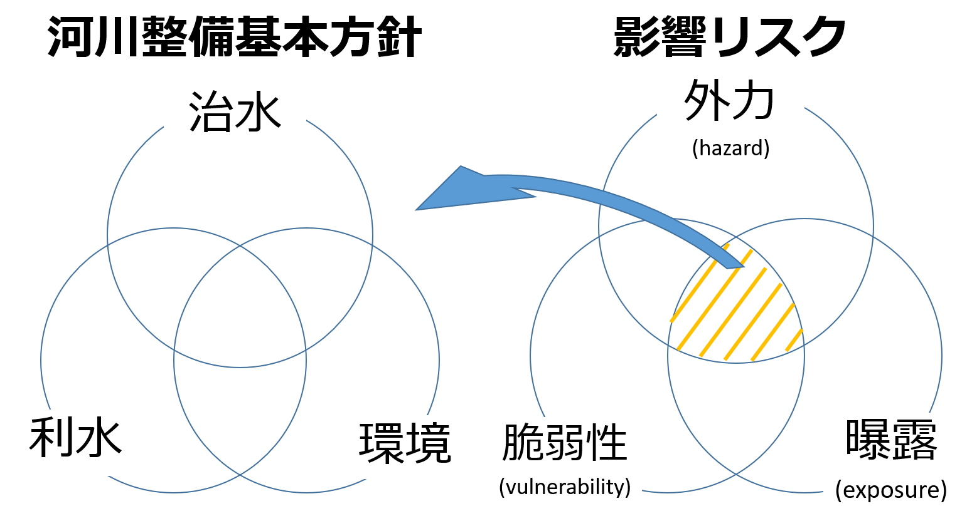
1 背景・目的
地球温暖化
気候変動による極端な豪雨の増大化・頻発化
→適切に影響を評価し，河川計画への反映することが急務
治水計画上の課題
・河川の断面(器) に対する降雨のサンプリング
・水文統計における将来外力の妥当な評価
1950年から2100年までの気温変化
引用：http://contest.japias.jp/tqj19/190220/ondanka.html
Notes:
・近年地球温暖化による極端な現象が頻繁に発生するようになっています．
・地球の平均気温は2℃から４℃上昇することは確実であり，それに伴う気候変動により極端な豪雨の規模がさらに増大化及び頻発化することが分かっています．
・一方で，河川計画への反映は十分に進んでいるとは言えず，地球温高の影響を適切に評価し，反映されることが急務となっています．
・また，従来の治水計画のあり方そのものにもにも課題が存在しています．

Slide 4
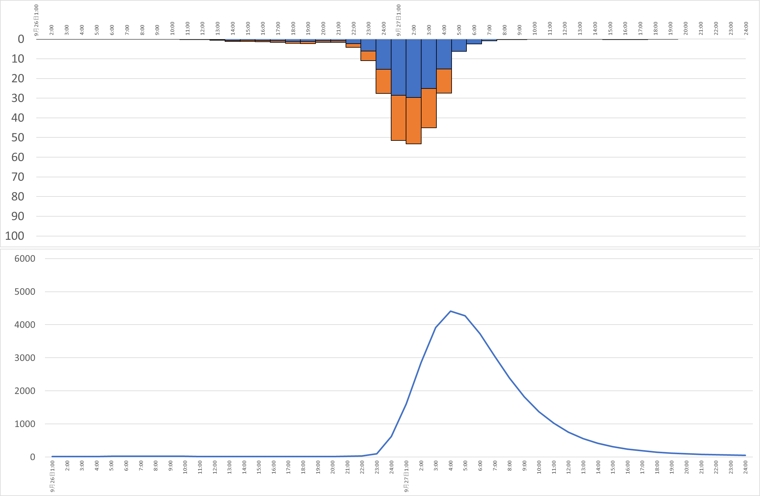
1 背景・目的
降雨量の設定
洪水ピーク流量の算定
基準地点
の選定
計画降雨
継続時間
の設定
降雨データ
の収集・整理
計画降雨量
の決定
降雨パターン
の選択
時間分布
空間分布
流出計算
基本高水の
ピーク流量決定
計画安全度(確率規模)の決定
降雨量データを
確率処理し計画規模の降雨量を算出
計画降雨量まで
引き伸ばす降雨
継続時間
降雨量データを
確率処理し計画規模の降雨量を算出
降雨の時空間分布によりピーク流量が異なることから様々な降雨の時空間分布を設定
流出計算モデルにより洪水のピーク流量を算定
降雨データの整理
流域平均雨量
を扱った
雨量サンプリング
従来の治水における考え方
できるだけ多くのパターンの降雨を計画に取り入れることで，どのような洪水流量が算出されるのかというプロセスを経て，基本高水流量を決定している．
そのため，計画降雨継続時間は流域内の洪水到達時間より長く設定されている．また，降雨のとらえ方には，地形に沿って流れ出る降雨の空間分布を流域内でならした流域平均雨量を用いている．これらが原因となり，設定される降雨は個別の洪水流量に対して，整合性をとることができない．
確率規模に応じて
引き延ばし
計画降雨継続時間
時空間分布に起因する不確実性

Slide 5
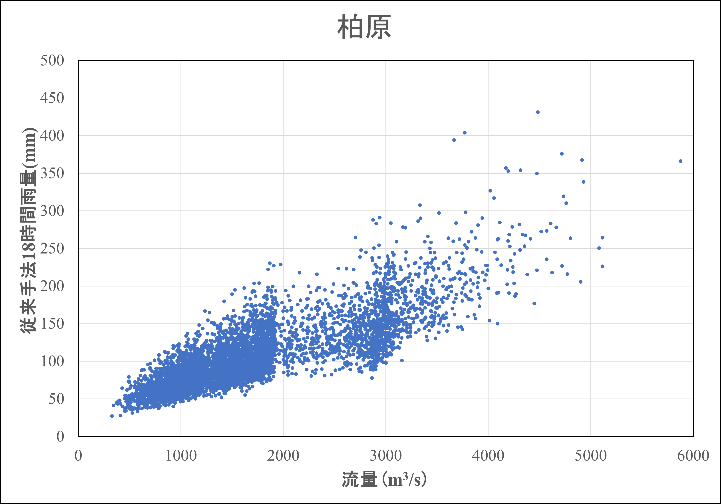
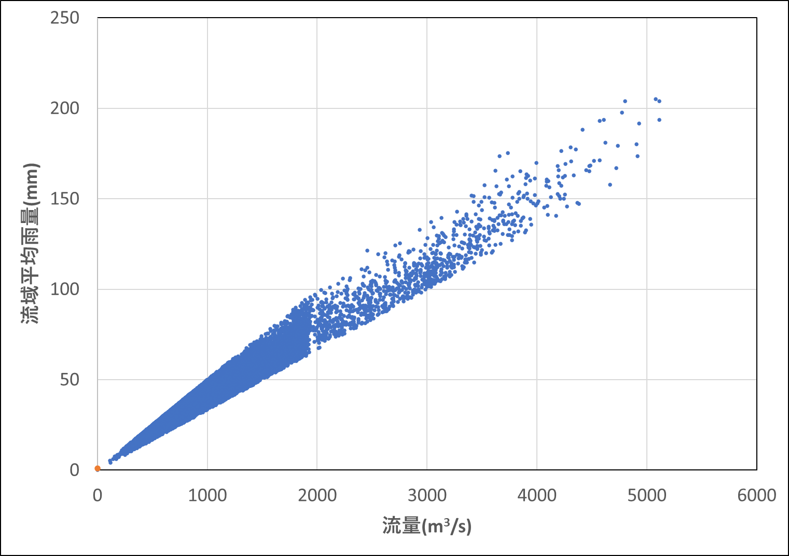
1 背景・目的
対応する1/200
洪水流量はどれ？
1/200雨量
同じ雨量に対して流量がばらつく
降雨のサンプリング手法を変えることで1対1の関係に近づけたい
大和川水系におけるd4PDFの4度上昇実験による降雨と流量の対応
従来の治水に潜在する課題
従来の基本高水流量の決定プロセスでは，洪水に影響を与える可能性のある降雨を内包するように，計画降雨継続時間の流域平均雨量を用いているために，流出解析を介して得られる洪水ピーク流量は同じ総量の降雨でもばらつく．
1/100や1/200等に対応した計画降雨量が得られても，それに対応する洪水ピーク流量が本当に同確率規模の流量になるかは不明である．しかし，流量の解析結果に予測幅が顕在化している中で治水対策のために設計値を定める必要がある．そこで従来は，カバー率という概念を用いた治水安全度を設定し，不確実性を含む洪水流量群の中からどこまでを基本高水流量として設定するのか決めてきた．しかしながら，計画規模とする洪水ピーク流量は検討される流量群の振れ幅の中に存在しているため，カバー率により定められた流量の計画値は，果たして本当に計画規模の降雨量で発生するのかという疑問が生じる．
これに対して，本研究は発生している洪水に対して直接影響する降雨はどういったものかという考えのもと降雨をサンプリングし，ピーク流量と降雨の整合を図った．

Slide 6
1 背景・目的
総合確率法
流域平均雨量を用いた従来の降雨サンプル
➡時空間分布の違いで降雨パターンごとに様々な降雨と流量の関係(曲線)が存在
Q_{pmax}
降雨パターンi
任意の確率規模まで引き延ばした降雨と流量の関係曲線
Q_{pmaxT}
すべて (既往の代表)の
降雨パターンが
等確率で発生すると仮定
R_{i}(Q_{pmaxT})
R_{max}
それぞれの降雨の超過確率の平均値を
流量の超過確率とする
どれが対応するのかわからない

Slide 7
1 背景・目的
ピーク流量に直接寄与する降雨のみをサンプリング
➡降雨パターンごとの降雨と流量の関係がほぼ1本の関係に収束し，統一的にとらえることが期待できる
Q_{pmax}
Q_{pmaxT}
R_{i}(Q_{pmaxT})
R_{max}’
時空間分布を考慮した総雨量

Slide 8
2 背景・目的
目的
温暖化を踏まえた河川流域に対する適切な降雨サンプリングの検討
本研究では，これまでの流域平均雨量による降雨サンプルに対して，今回検討する洪水到達時間を考慮した算定手法により，降雨と流量の直接的な関係性が得られないかを試みた．また，地球温暖化による気候変動の影響を踏まえた評価を行うために，大量アンサンブルデータを有するd4PDF-RCMの4℃上昇実験値の降雨データを扱い，一級河川大和川水系を対象に分析を行った．

Slide 9
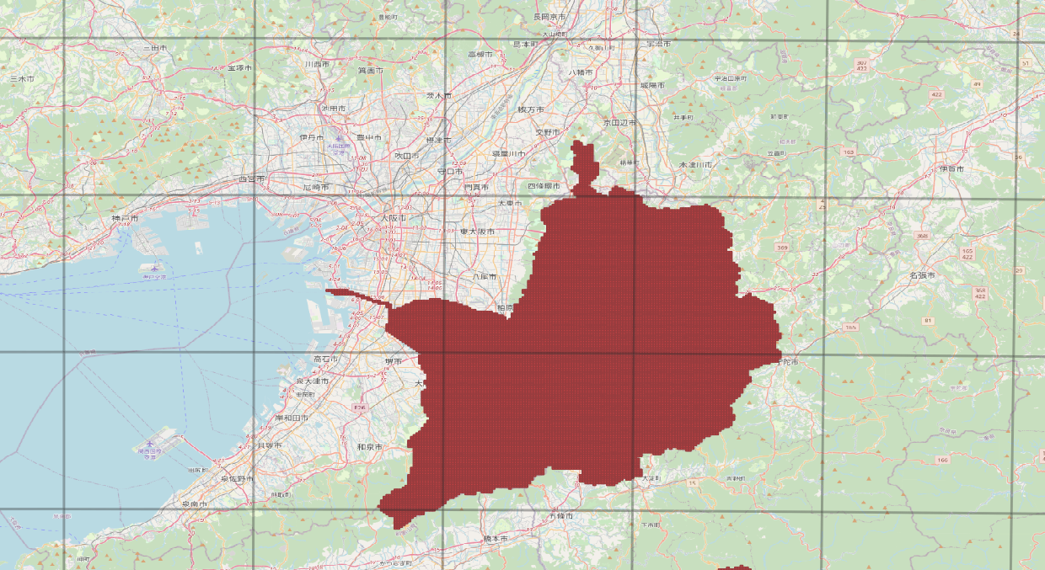
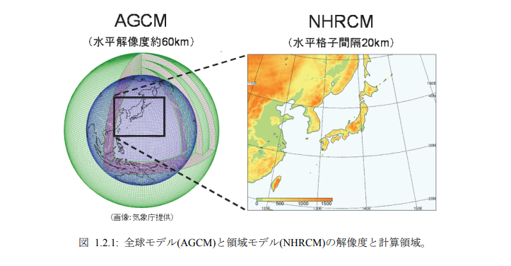
2 流出解析の概要
d4PDF-RCM
一級河川大和川水系
本研究の対象流域
引用：https://www.miroc-gcm.jp/d4PDF/design.html
25日
大和川流域の雨量データについては，
Dual Window補正によりバイアス補正を行った．
補正
5日
補正
Dual Window補正の概念図

Slide 10
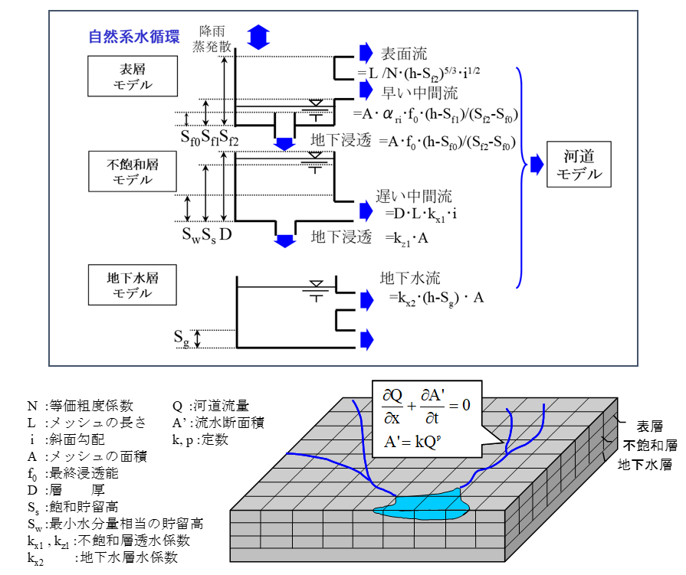
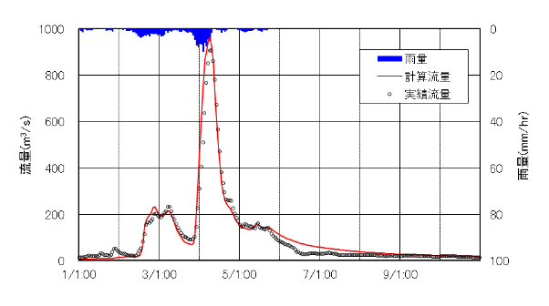
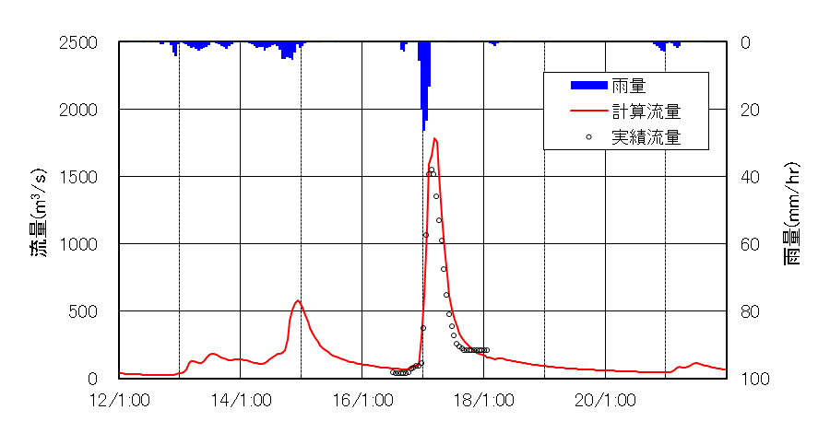
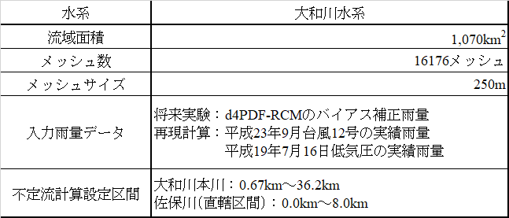
2 流出解析の概要
解析モデル
再現性
柏原における平成23年の紀伊半島豪雨の再現性
・対象流域を250mメッシュで分割
・分布型流出モデルにて，流出過程を3層のタンクモデルより解析
・落水線に沿った河道モデルにてkinematic wave法で逐次計算
・本川区間及び一部区間の河道モデルで不定流計算
柏原における平成19年7月16日の低気圧の再現性

Slide 11
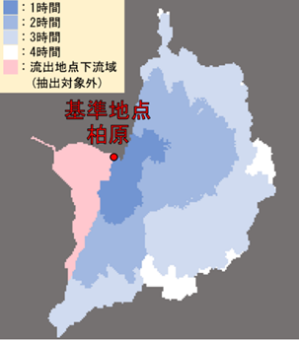


3 河川流域に対する降雨のサンプリング
①洪水到達総雨量
250m
洪水到達時間を考慮した
雨量の設定手順
250m
①標高データより作成した落水線に沿って，流域内の各メッシュ(250m)に降雨の流下順を設定する．
クラーヘン式による流下速度
流下順を設定する
②設定した流下順に対して，流出地点から流下時間分さかのぼった時間(クラーヘン式より算出)の雨量をメッシュごとに整理する．
$$\frac{\sum{R_{ij}}}{N}$$
③流下時間分さかのぼった各メッシュの雨量を集計し，その総量を流域のメッシュ数で割って算出した雨量をサンプルとする．
流出に対する降雨量
大和川流域洪水到達時間(柏原基準)

Slide 12
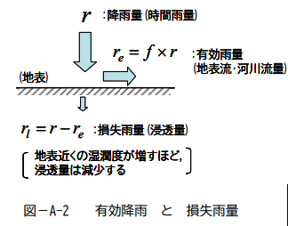
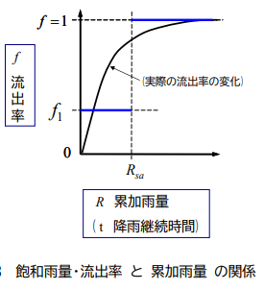
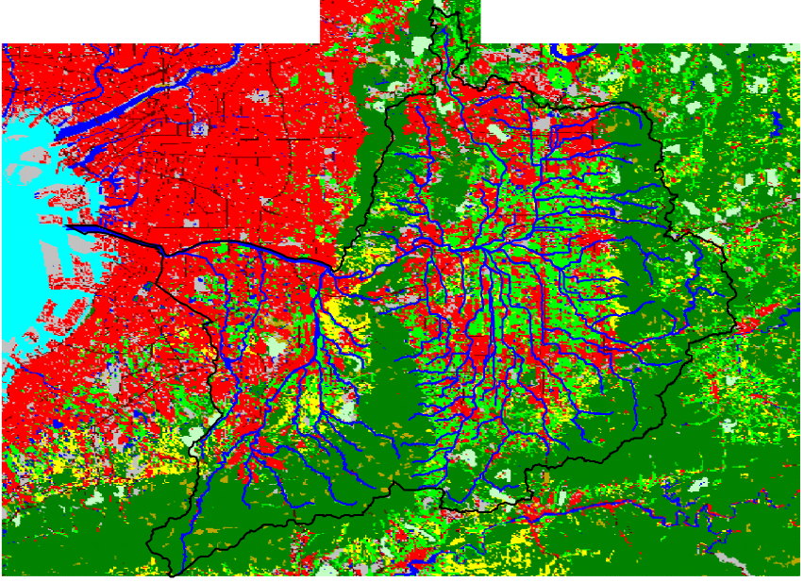
3 河川流域に対する降雨のサンプリング
②洪水到達有効雨量
有効雨量定数標準値
土地利用分類
土地利用区分
■ 田
■ 他農用地
■ 森林
■ 荒地
■ 建物用地
■ 道路・鉄道
■ 他用地
■ 河川湖沼
■ 海浜
■ 海水域
■ ゴルフ場
第3次メッシュ土地利用分布(大和川流域)

Slide 13
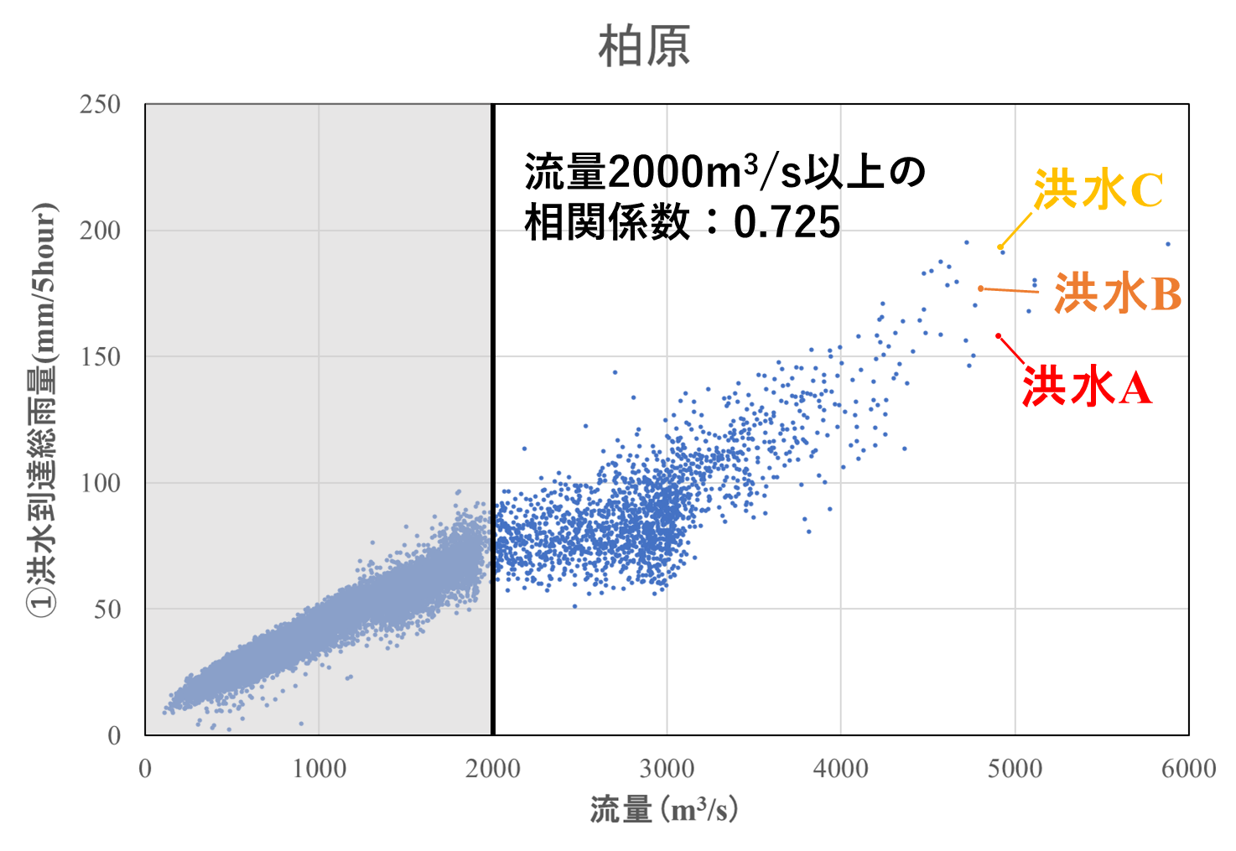
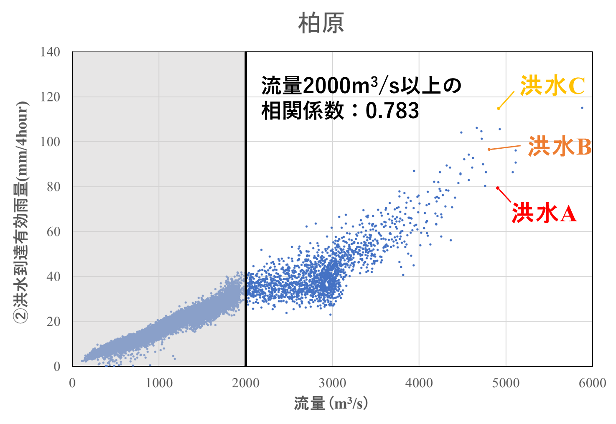
3 河川流域に対する降雨のサンプリング
d4PDFの4℃上昇実験における基準地点柏原
の検討降雨サンプルと洪水流量の関係性
(上➀洪水到達総雨量 下②洪水到達有効雨量)
降雨サンプルごとの洪水流量との対応関係
検討する降雨サンプルは，最も洪水流量との相関が良くなる降雨継続時間を分析し，降雨と流量の関係が1対1に近い鮮明な関係が得られないか試みた．
右図に示す➀洪水到達総雨量，②洪水到達有効雨量より，どちらも概ね１対１に近い関係が得られている．①洪水到達総雨量では，一番右にプロットされている第１位の流量に対する雨量が過小評価されている．治水計画で洪水流量を対象とすることから，右側にプロットされている降雨流量群の相関がよくなることが望ましいと判断した．一方で，②洪水到達有効雨量では，第1位流量の降雨の過小評価が改善され，降雨の中でも第1位の雨量となっている．また，直線状に分布している降雨流量群のばらつきは，②洪水到達有効雨量の方が定量的に評価することができ，洪水流量が2,000m³/s以上の相関係数は，②洪水到達有効雨量の方が適合している結果となった．

Slide 14
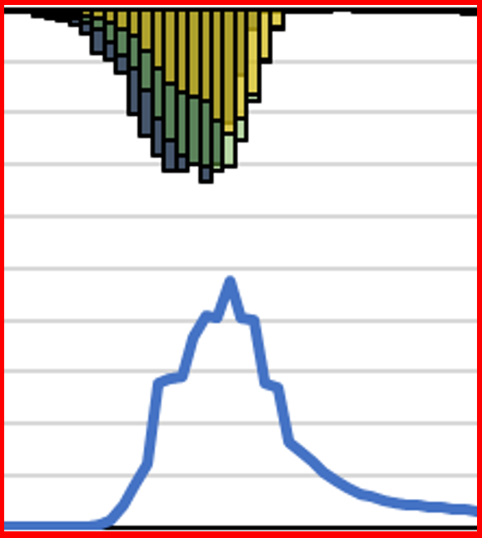
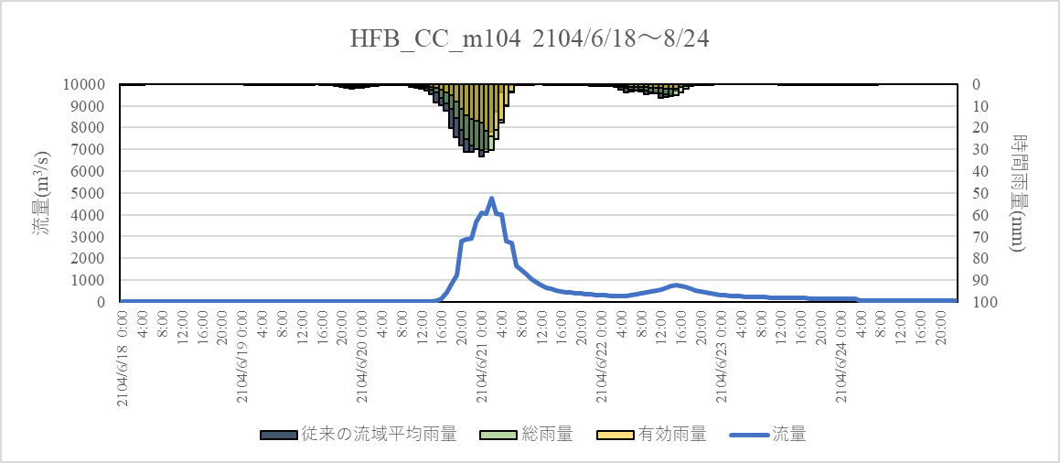
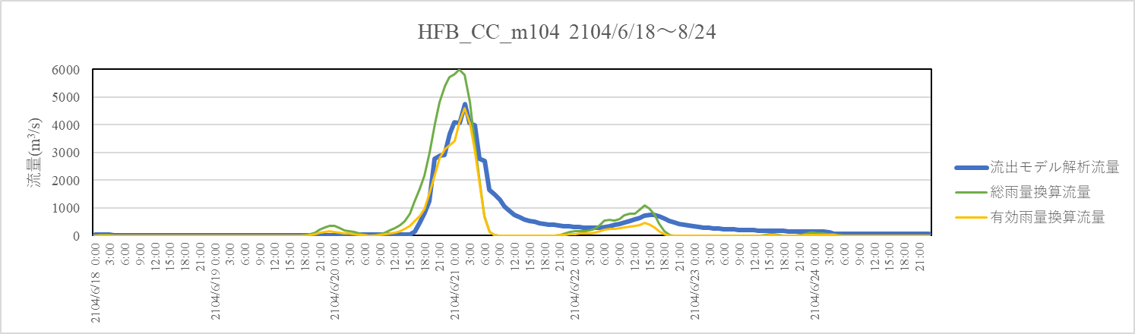
3 河川流域に対する降雨のサンプリング
②洪水到達有効雨量と流量の波形が相似的な関係となった
従来の
流域平均雨量
①総雨量
②有効雨量
大和川柏原地点ハイドロハイエトグラフ
②洪水到達有効雨量換算流量がよく一致
大和川柏原地点ハイドログラフ

Slide 15
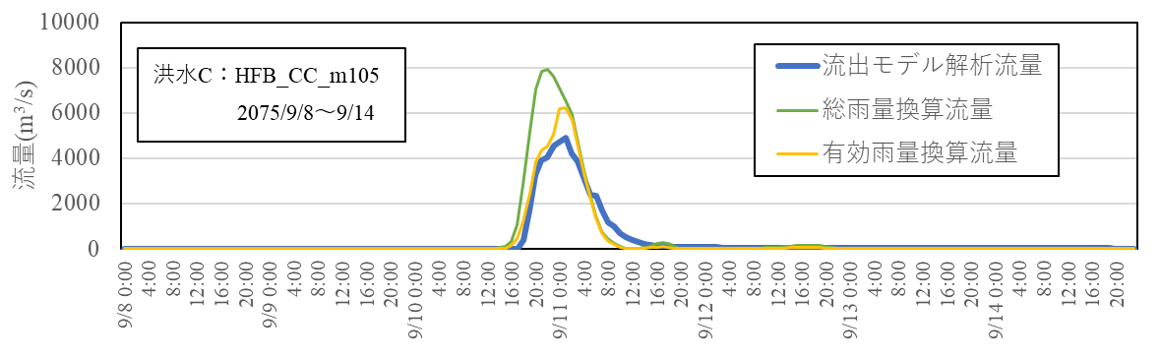
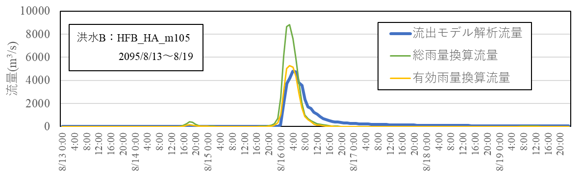
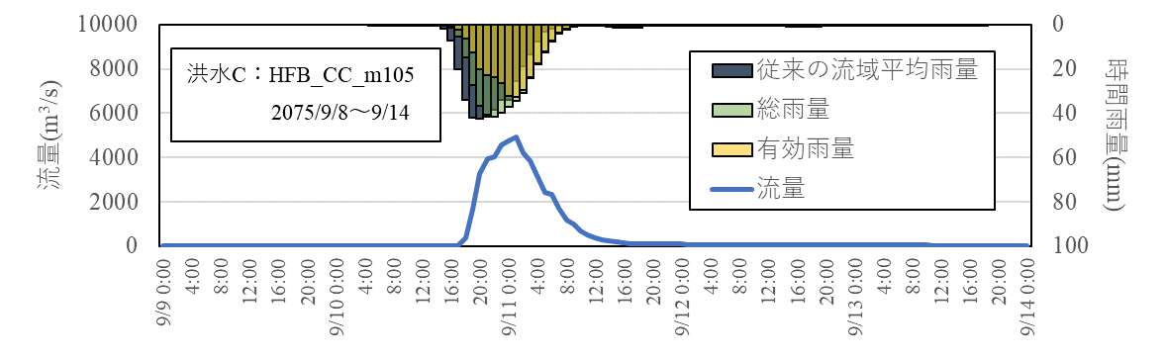
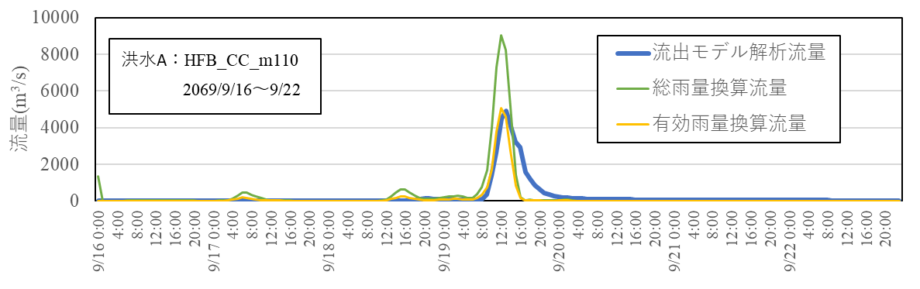
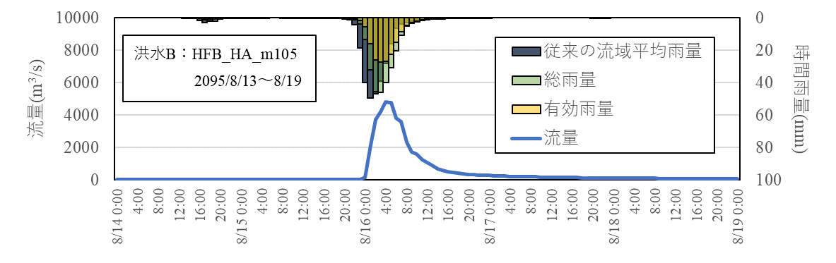
3 河川流域に対する降雨のサンプリング手法
継続時間の長い降雨ほど過大に算出
→飽和条件について要検討
大和川流域の有効雨量による結果(柏原基準)

Slide 16
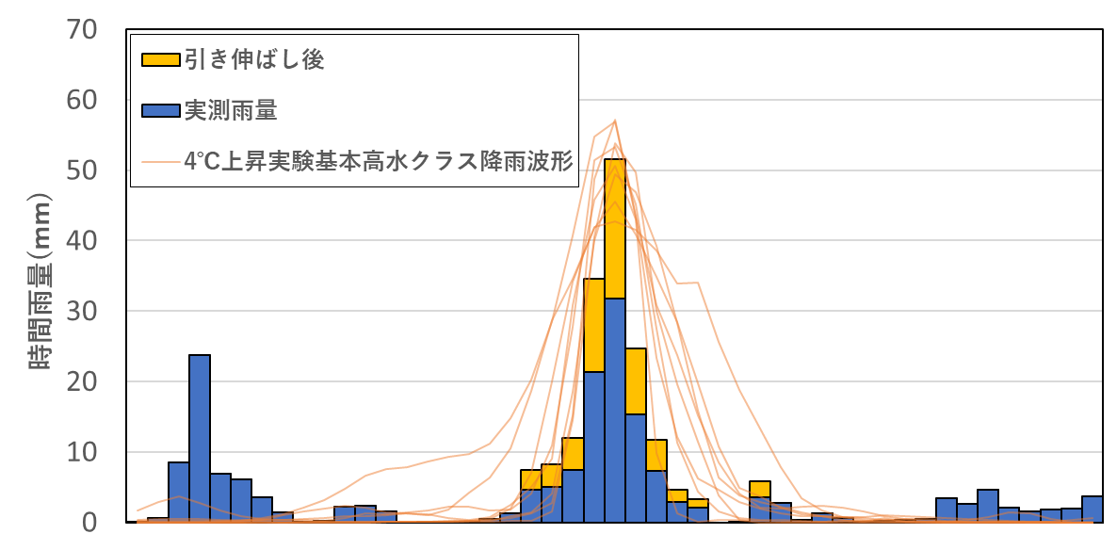
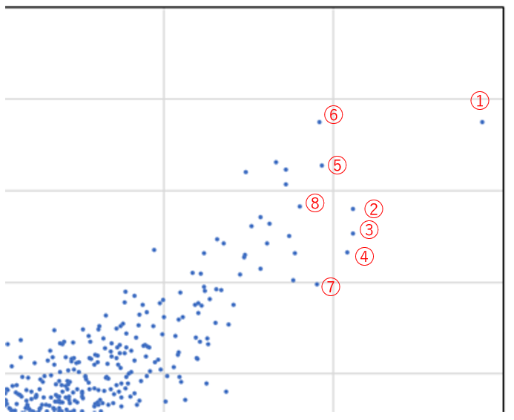
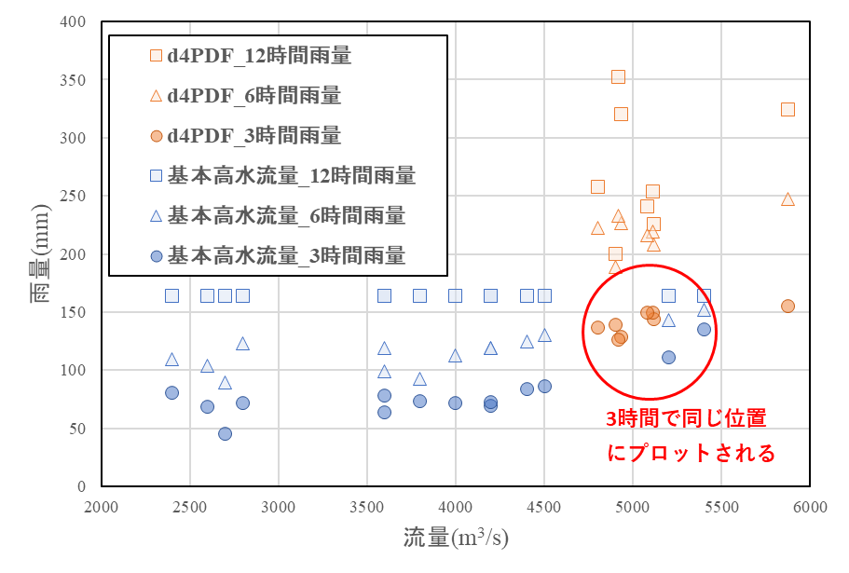
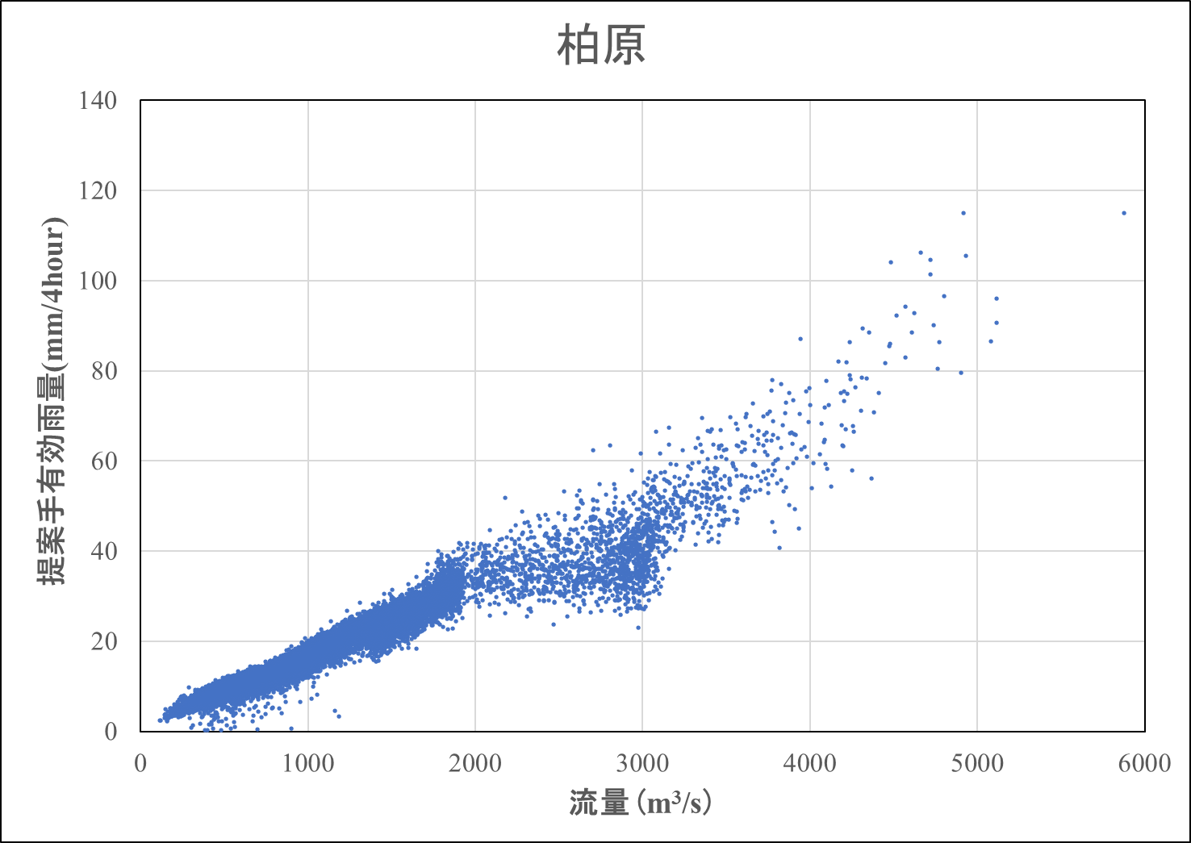
4 従来治水計画の妥当性検証
大和川水系における検証
治水計画における降雨波形の引き伸ばしが妥当な範囲で行われていることを確認
4℃上昇実験より基本高水流量クラスの降雨波形を抽出
時間は降雨波形のピークで合わせる
降雨波形の尖度を分析
基本高水ピーク流量
5,200m³/s
3時間程度の短時間の雨量を対象とすることがピーク流量を把握するのに適切であることを示唆

Slide 17

5 結論と課題
本研究で得られた知見
1) 洪水到達を考慮した降雨のサンプリングを行うことで，大和川水系においてこれまでの流域平均雨量でばらついていた流量との対応から，1対1の関係性へと近づいた．有効雨量を考慮した算出により，その関係性はさらによくなった.
2) 洪水到達を考慮した有効雨量による降雨と流量の直線的な関係から，従来ではできなかった，地球温暖化により降雨の増大に伴い流量も増大するという評価が可能となった．
3) 治水計画で用いられた降雨波形の引き伸ばしは，4℃上昇実験の基本高水クラスの降雨波形と比較した結果，妥当な範囲で行われていることが確認された．
4) 4℃上昇実験5400年の流出解析より，基本高水クラスの洪水は極端に立った降雨波形でのみ発生しており，大和川水系の治水計画の検討する上では3時間程度の短時間に集中する降雨を扱うことが適切であると示唆された．
今後の展望
・他流域での降雨のサンプリング
・最適な飽和条件の検証
・2℃上昇実験(d2PDF)による地球温暖化の影響評価

